Slide 1
Разработка технологии производства корректирующих стоматологических конструкций

Slide 2
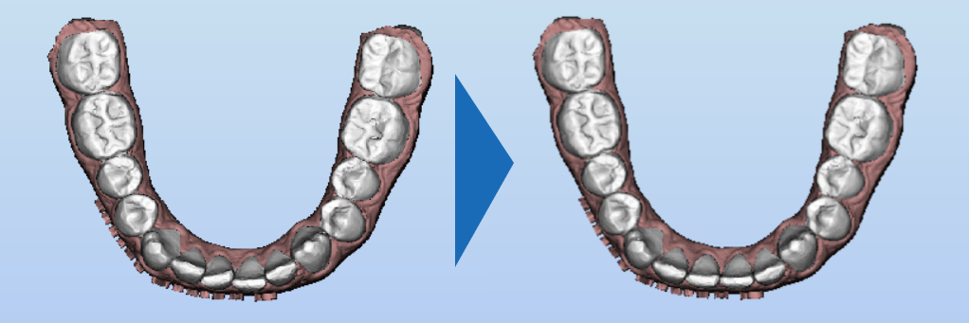
ПРОБЛЕМА
Пример исправления прикуса при помощи элайнеров
2

Slide 3
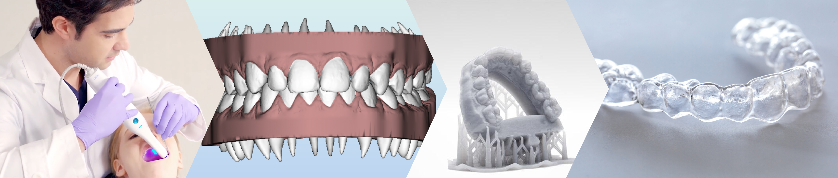
Базовая бизнес-идея
3

Slide 4
ОПИСАНИЕ ПРОДУКТА
С нашим подходом исправление неправильного прикуса при помощи цифровых технологий будет доступно в любой клинике
4

Slide 5

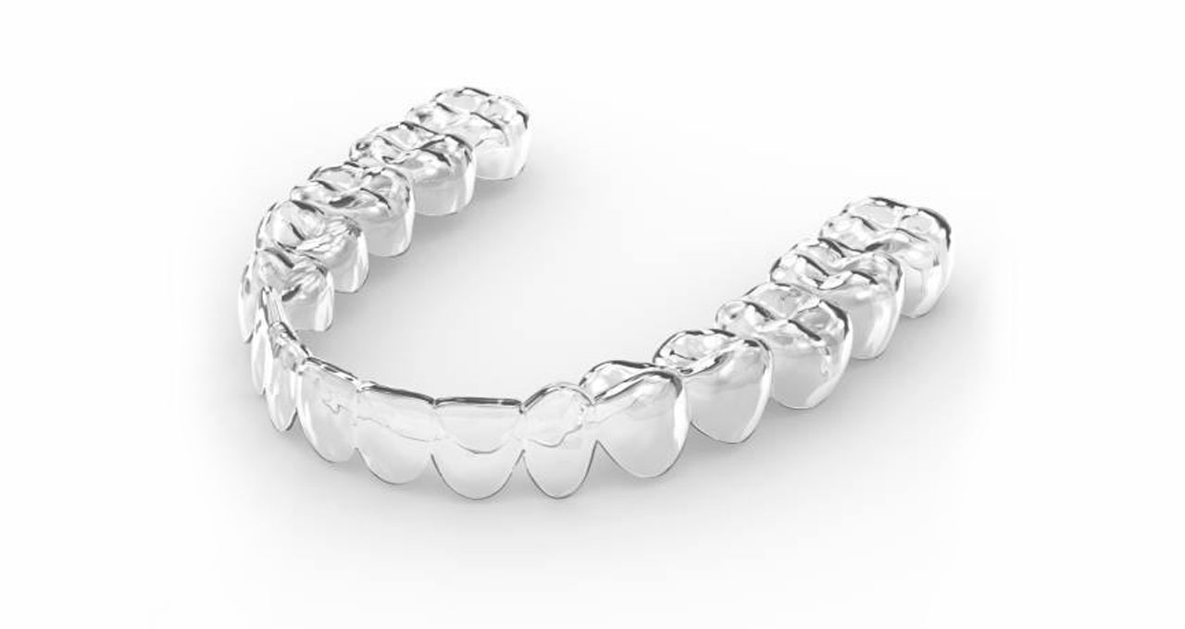
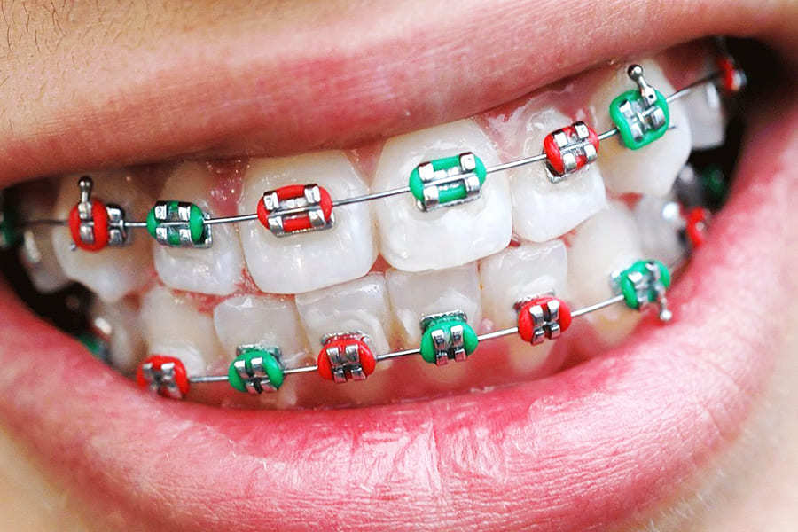
Конкуренты
+ Эстетика
+ Удобство
+ Комфорт
+ Скорость лечения
- Ограничения в лечении
- Стоимость
- Уход
+ Эффективность в тяжелых случаях
+ Доступность
+ Простота ухода
- Эстетика
- Комфорт
- Ограничения в питании
- Частота посещений ортодонта
5

Slide 6

бизнес-модель
Ключевые партнеры
Стоматологические клинки, которые не могут предложить услугу собственного производства элайнеров, стоматологические лаборатории, медицинские агенты, производители материалов и оборудования, агенство по продвижению франшиз, центр "Мой бизнес", ПГНИУ, ПГМУ
Ключевые виды деятельности
Изготовление элайнеров с использованием цифровых технологий в специализированной лаборатории.
Развитие подобных лабораторий в других регионах страны и дружественных странах (франшиза).
Ценностное предложение
Элайнеры в стомат. клиники региона доставленные за 48 часов с выс. качеством. Таким образом делаем доступными цифровую индивидуальную стоматологию (ортодонтию) в большинстве клиник. При этом, клиникам нет нужды вкладываться в уникальное оборудование/материалы и искать квалифицированный персонал.
Взаимоотношения с клиентами:
Стомат. клиники предлагают своим клиентам индивидуальные элайнеры и план лечения. после чего направляют нашу лабораторию рецепт и отсканированные челюсти, либо аналоговые слепки
Потребительские сегменты
Стоматологические клиники с базой преданных клиентов, но не имеющие в своем ассортименте услуг по использование курсов лечения с применением элайнеров и цифровых методов в стоматологии. Бизнес-модель B2B2C
Каналы коммуникаций и сбыта
Взаимодействие с клиниками на основании рекомендаций специалистов и медицинских агентов, «Сарафанное радио», сайт, клиентский опыт
Ключевые ресурсы:
Команда, научные специалисты ПГНИ и ПГМУ, практикующие спец. ортодонтии.
Структура издержек
Аренда помещения, оборудование, расходные материалы, маркетинг, НИОКР, разработка документов для тиражирования, налоги, заработная плата и соц. отчисления
Потоки поступления доходов:
Оказание услуги клиникам (разработка плана лечения, изготовление готовых к ношению комплектов), Доходы от развития франшизных лабораторий.
6

Slide 7
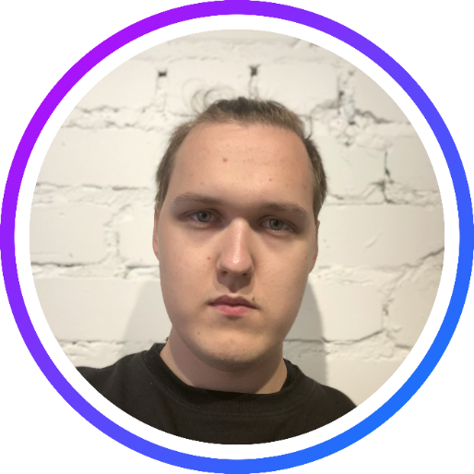
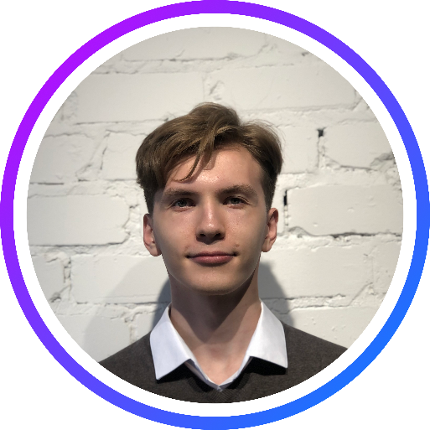
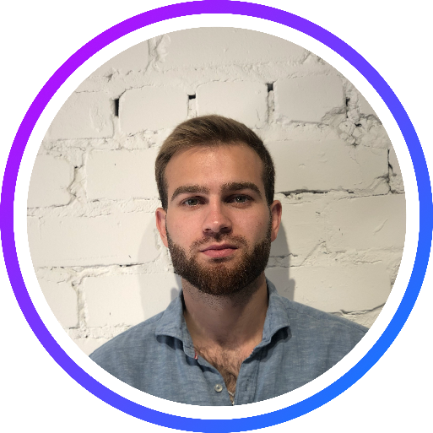
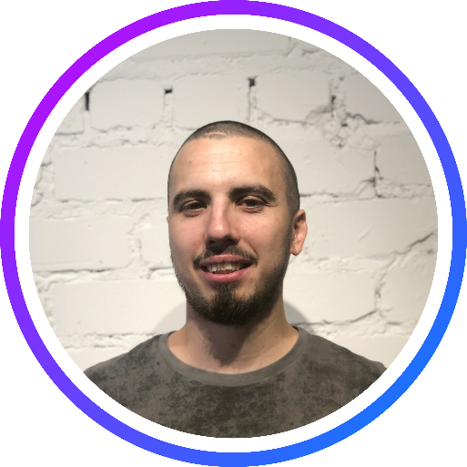
ИНФОРМАЦИЯ О ЛИДЕРЕ И УЧАСТНИКАХ СТАРТАП-ПРОЕКТА
Ябуров Николай Михайлович
Лидер проекта
3D-производство
Надыров Арсен Альбертович
Специалист по
3D-сканированию
Моделирование плана лечения
Красин Максим
Юрьевич
Практикующий стоматолог
Решетников Кирилл Игоревич
Специалист по пост-обработке
Привлекаемые профильные специалисты:
Шестакова Надежда Вадимовна - маркетолог
Майорова Лилия Владимировна - Кандидат медицинских наук, доцент, врач ортодонт высшей квалификационной категории
Мартюшева Марина Вячеславовна - Кандидат медицинских наук, доцент кафедры ортопедической стоматологии,
автор 59 публикаций, 6 учебнометодических пособий
Валиахметова Камилла Руслановна - Врач-стоматолог, ординатор, автор 11 публикаций
7

Slide 8
Спасибо!

